Slide 1
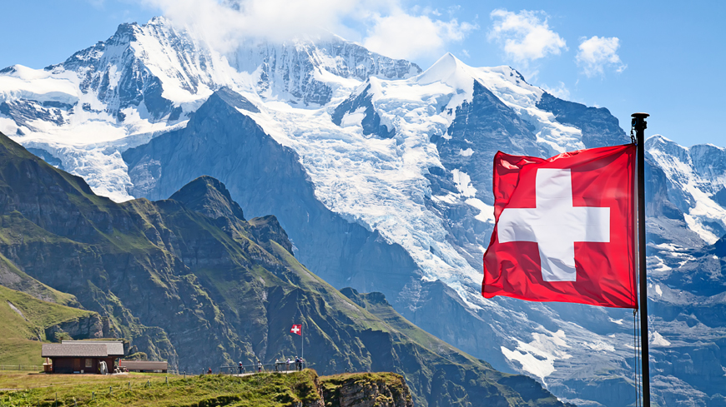
Schweiz

Slide 2
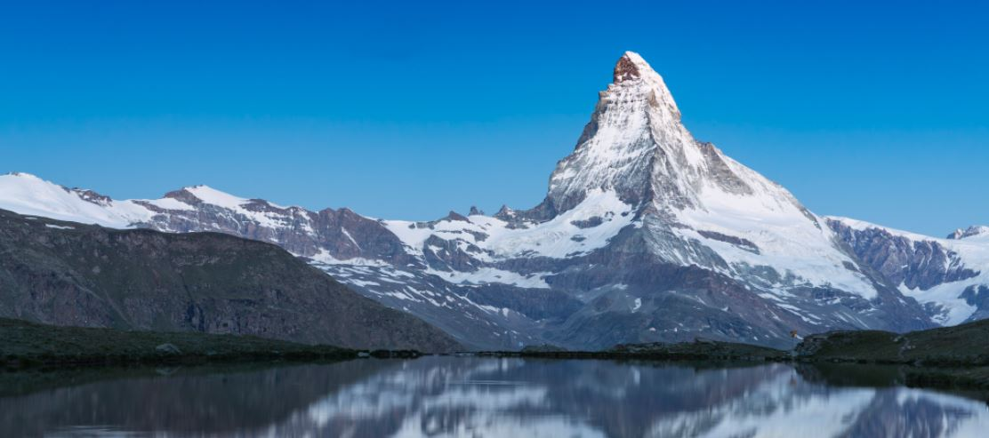

Slide 3
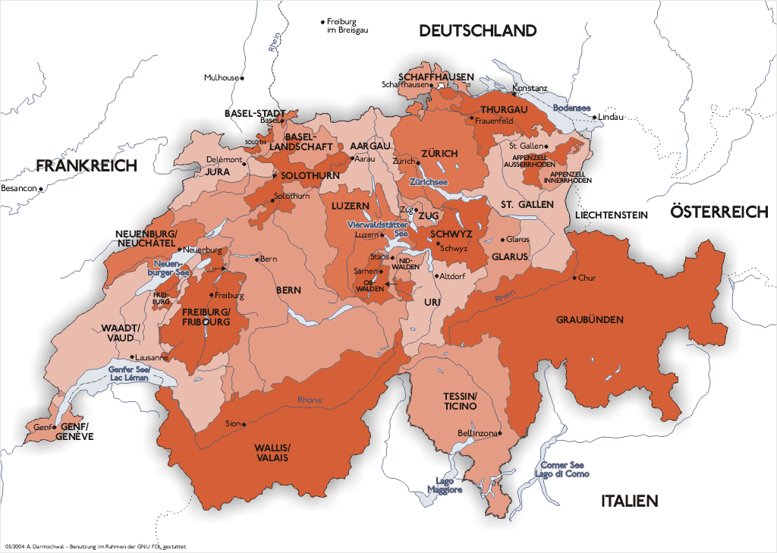

Slide 4
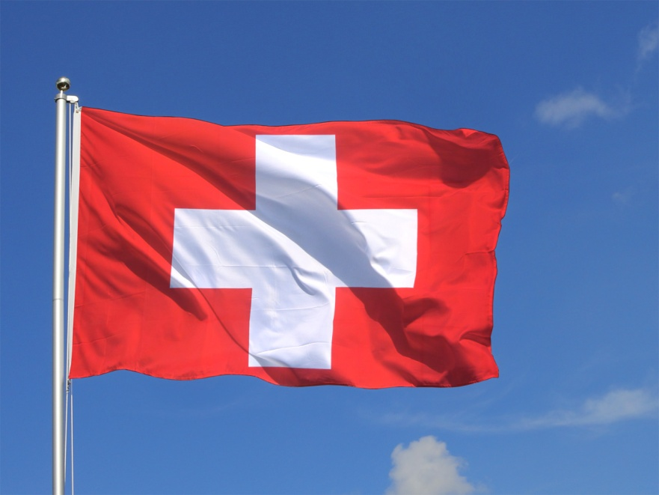
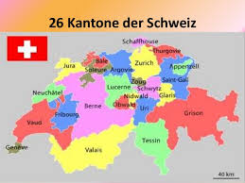
Die Schweiz ist ein kapitalistischer Staat in Mitteleuropa.
Sie grenzt an die BRD, an Liechtenstein, Osterreich, Italien und Frankreich.
Die Fläche beträgt 41 300 km².
Die Hauptstadt ist Bern.

Slide 5
Unter den Ureinwohnern des Landes sprechen
65 % Deutsch, 18 % Französisch, 10 % Italienisch und 0,79% Rätoromanisch.
Diese vier Sprachen sind offiziell.

Slide 6
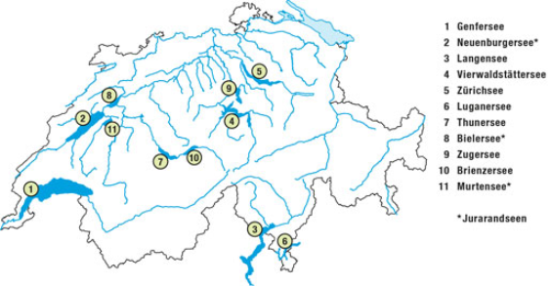
Die Schweiz ist ein Gebirgsland. Die Hauptflüsse sind die Rhone, der Rhein, der Inn, die Aare. Auf dem Territorium des Landes gibt es viele kleine und größere Seen. Die Schweiz ist arm an Bodenschätzen. Vorhanden sind Steinsalz, Kalk, Gips, Kohle, Eisenerz.

Slide 7
Die Schweiz ist eine parlamentarische Bundesrepublik mit 23 Kantonen, von denen drei Halbkantone sind. Jeder Kanton hat eine eigene Verfassung, Regierung und ein eigenes Parlament. Die Regierung besteht aus 17 Mitgliedern.
Die Schweiz ist ein hochentwickeltes Industrieland mit entwickelter Landwirtschaft. Zur Entwicklung des Landes trug seine traditionelle politische Neutralität wesentlich bei. Bedeutende Industriezweige sind: die metallverarbeitende Industrie, der Maschinenbau, die Uhrenindustrie und andere feinmechanische Industriezweige.

Slide 8
Die Schweiz übernimmt in ihrer Politik die Rolle der Gastgeberin für zahlreiche internationale Organisationen und Verhandlungen. Sie arbeitet in den meisten internationalen Organisationen mit und nämlich im Bereich der Entwicklungszusammenarbeit. Sie leistet auch selbst technische und finanzielle Unterstützung an zahlreiche Länder der dritten Welt. Die Staatsflagge ist das weiße Kreuz auf dem roten Grund.

Slide 9
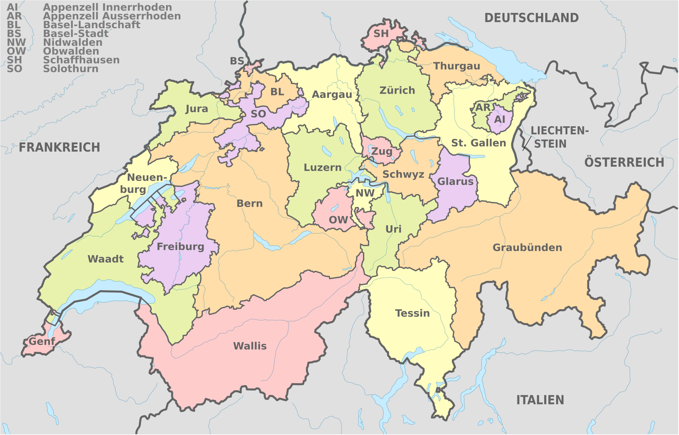

Slide 10
Fragen zum Text
1. Was für ein Staat ist die Schweiz?
2. An welche Staaten grenzt sie?
3. Wie viel Quadratkilometer beträgt die Flache der Schweiz?
4. Welche Sprachen sprechen die Einwohner der Schweiz?
5. Wie gliedert sich die Schweiz?

Slide 11
Hausaufgaben

